Slide 1
구독 Service
서지원 (08191)

Slide 2
주제 및 시나리오
주제 : 구독 서비스
시나리오
마켓팅 팀에서 구독 서비스를 기획한다
고객이 상품을 선택하여 구독한다.
구독한 상품을 배송한다.
고객은 구독을 취소할 수 있다.
구독을 취소하면 배송이 취소된다.
고객은 구독 신청 상태를 중간중간 조회한다.
구독 기간이 종료되면 상품을 반납 요청한다.
고객이 상품을 반납 신청한다.
반납이 신청되면 상품을 수거한다.

Slide 3
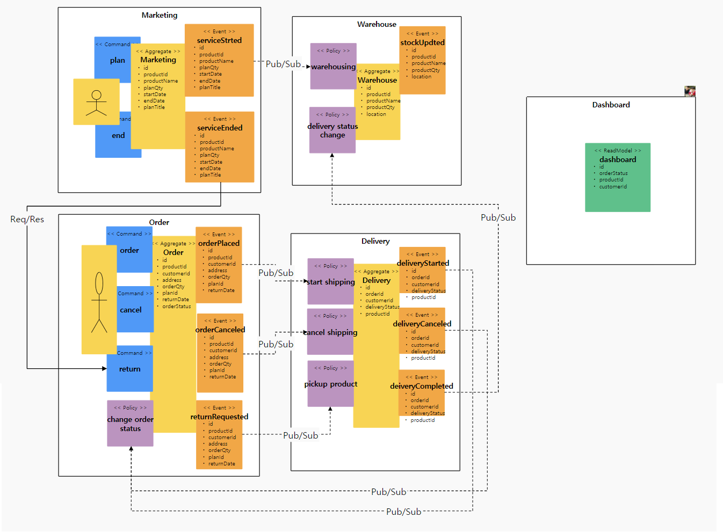
Saga
로컬 트랜잭션의 시리즈 (Pub/Sub)
비지니스 일관성을 맞추기 위해 카프카에 이벤트 보내면 다른 마이크로서비스가 리슨 해서 자기 저장소에 커밋한다.

Slide 4
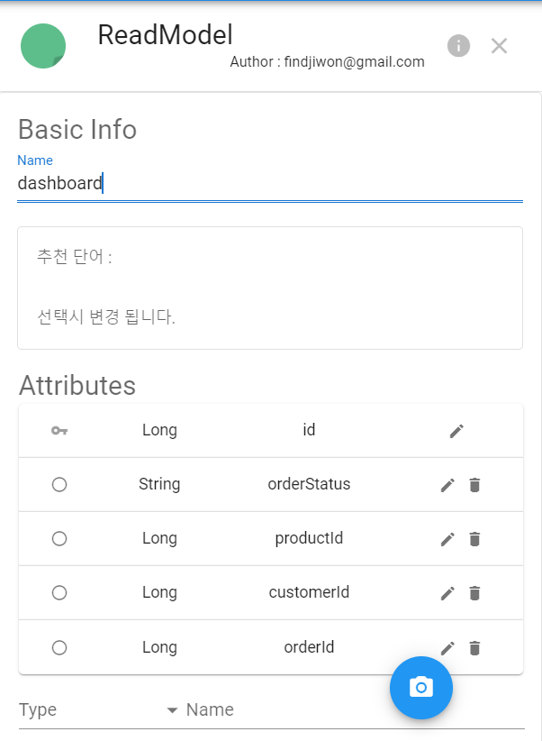
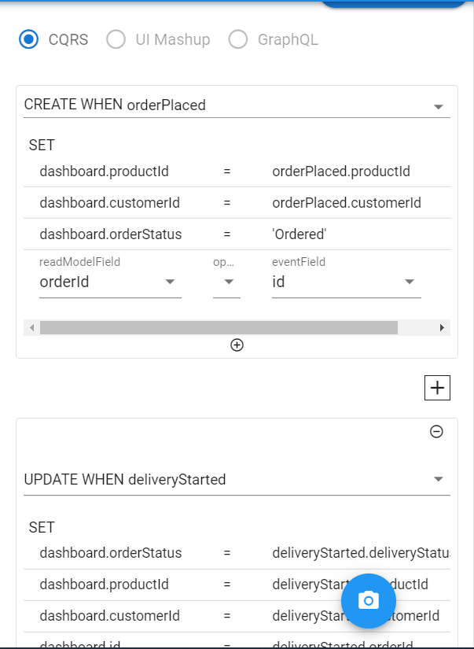
CQRS
커맨드 & 쿼리 책임의 분산
Dashboard 구성

Slide 5
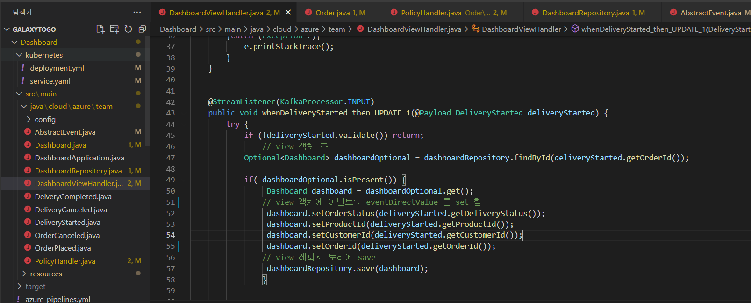
Correlation

Slide 6
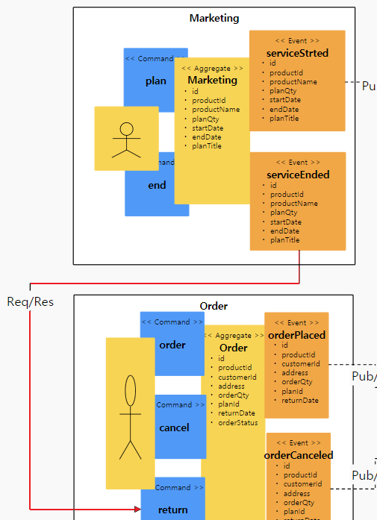
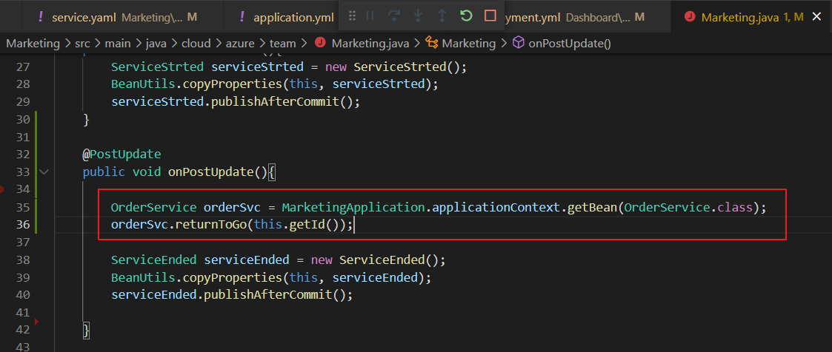
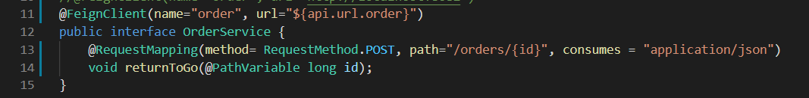
Req/Resp
Marketing 에서 서비스를 종료하면
모든 상품은 회수 처리하기 위해, Marketing 종료 시 Order Return 서비스 동기 호출
OrderService.java

Slide 7
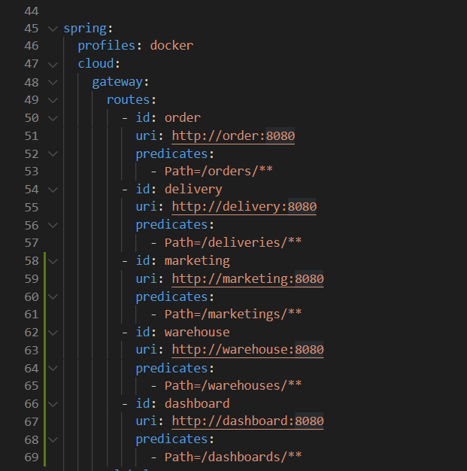
Gateway
게이트웨이로 들어온 요청이 각 마이크로 서비스로 분산되도록 서비스 진입점을 통일하도록 application.yml 파일에 서비스 별 route 설정

Slide 8
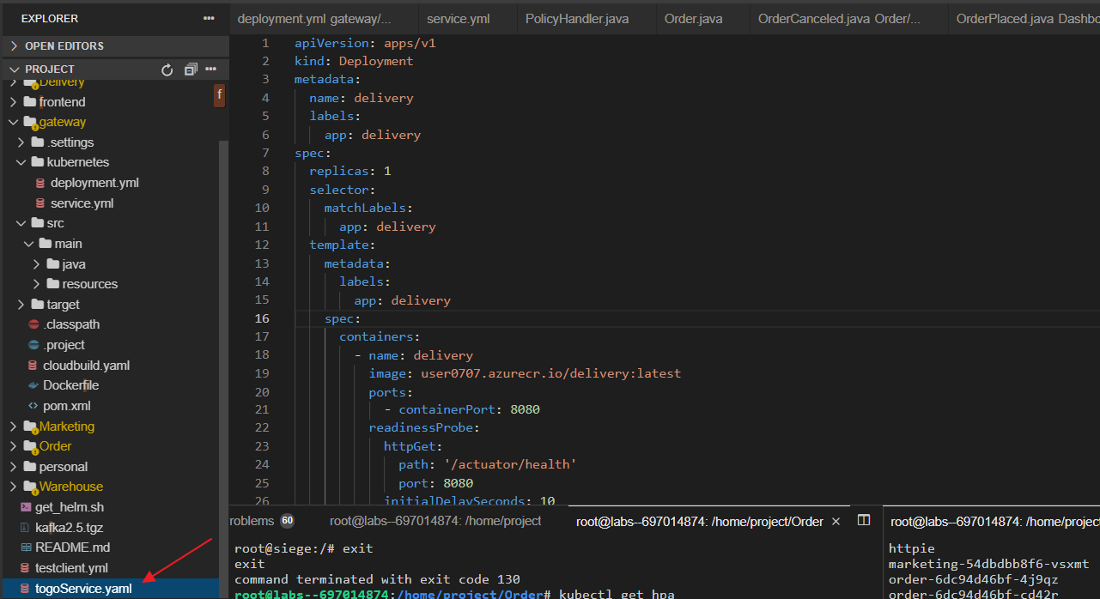
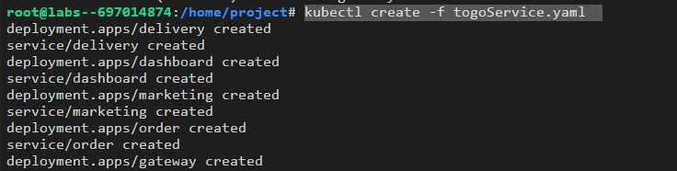
Deploy/Pipeline
야믈파일을 이용한 일괄 배포

Slide 9
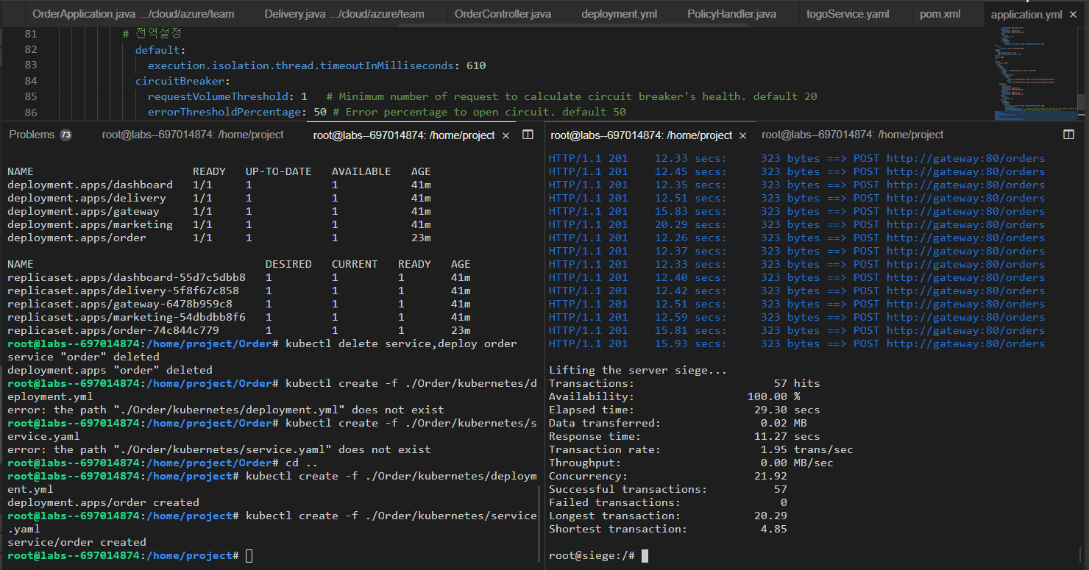
Circuit Breaker
Application.yml 에 Hystrix 설정하여 circuit breaker 를 작동시킨다.

Slide 10
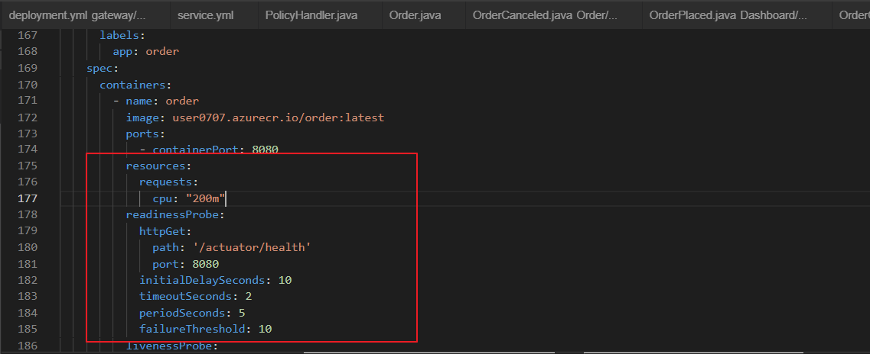
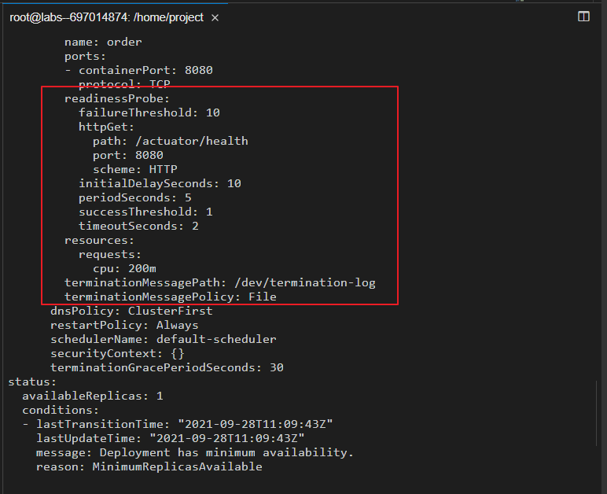
Autoscale (HPA) - 1
Deployment 야믈퍄일에 resource 설정

Slide 11
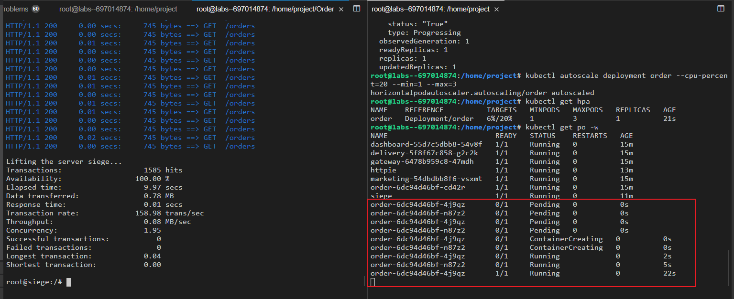
Autoscale (HPA) -- 2
Order 서비스에 autoscale 적용
Siege 를 이용하여 order 서비스에 부하를 발생하고 pod 가 자동적으로 늘어나는지 확인

Slide 12
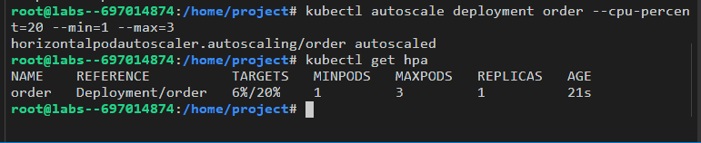
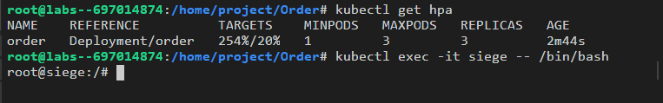
Autoscale (HPA) -- 3

Slide 13
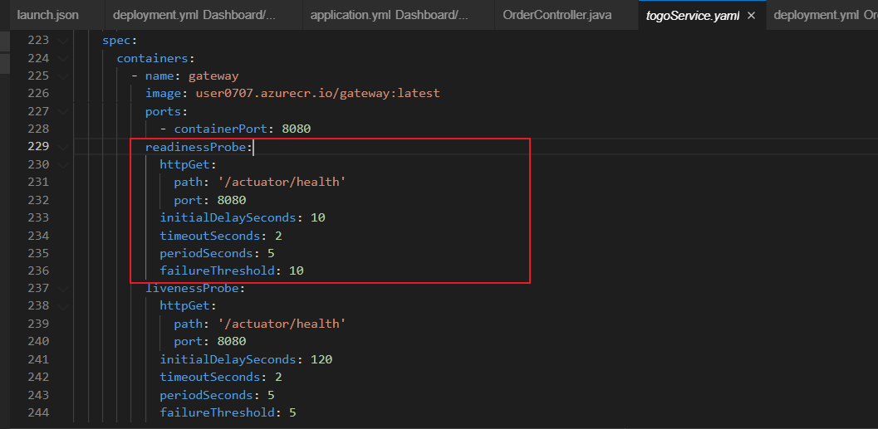
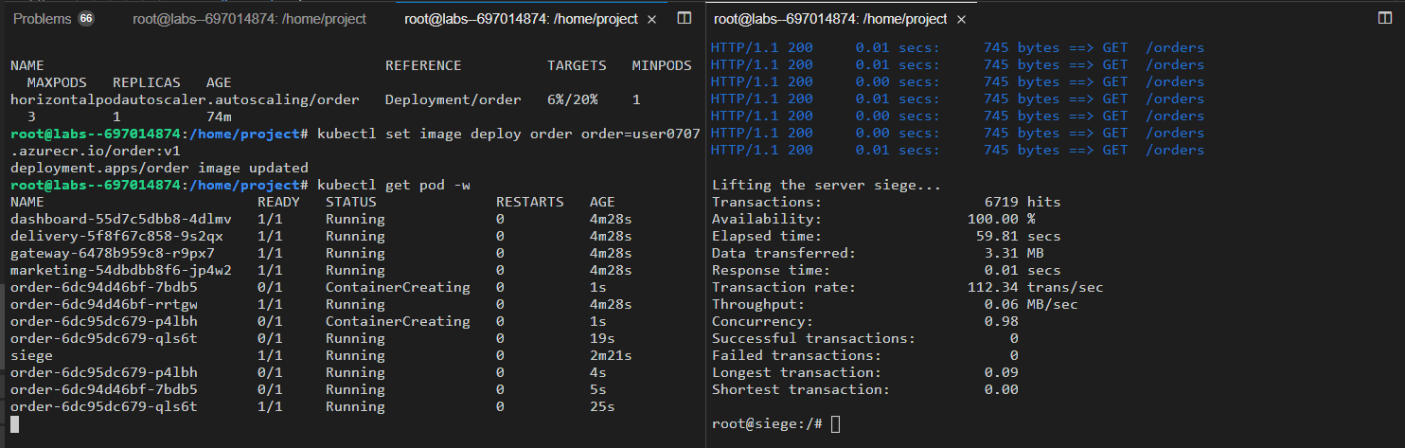
Zero-downtime deploy (Readiness Probe)
Readiness Probe 를 적용하고 kubectl set image 명령으로 신규 버전을 배포한다.
Pod가 새로 생성이 되었지만,
서비스 availability 는 100%를 유지했다

Slide 14
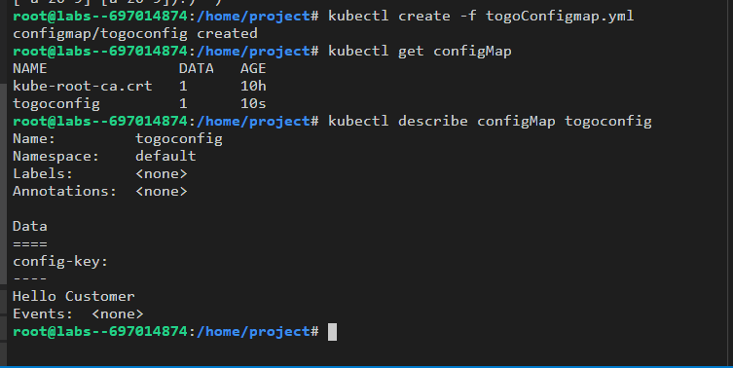
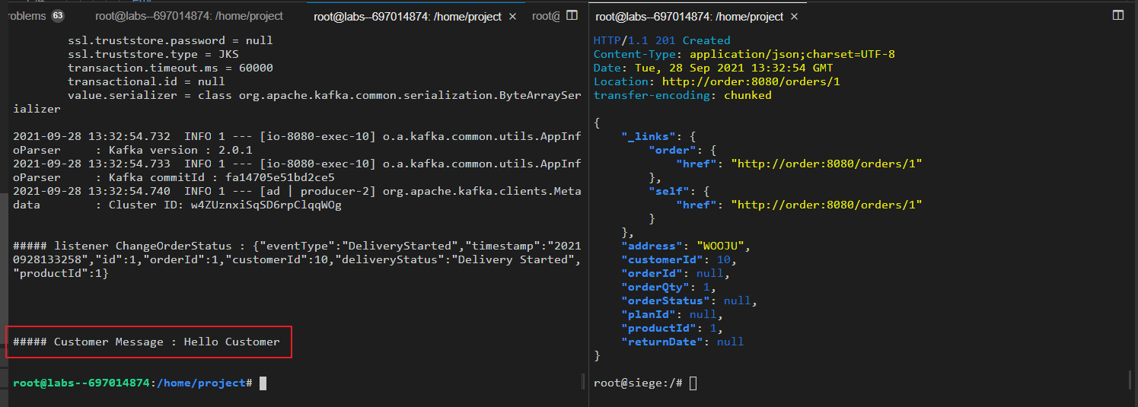
Config Map
ConfigMap을 이용하여 메시지 출력

Slide 15
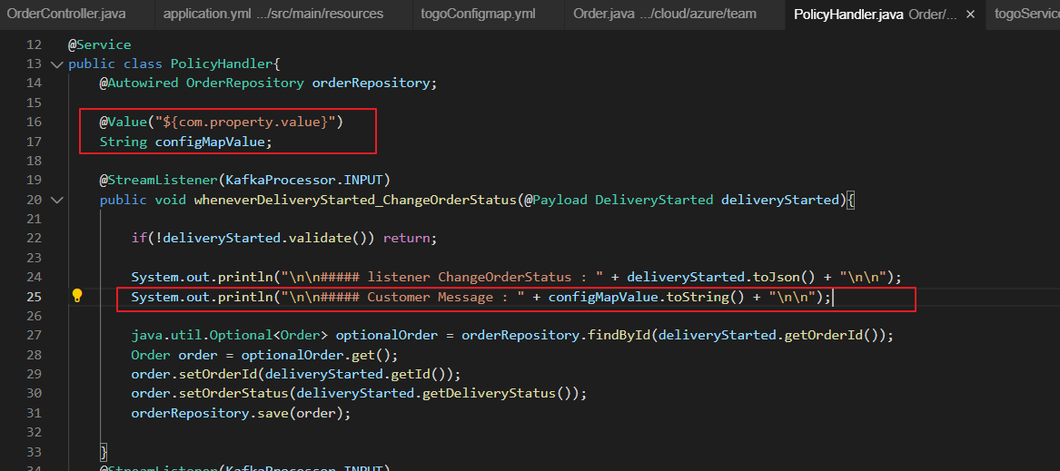
Config Map

Slide 16
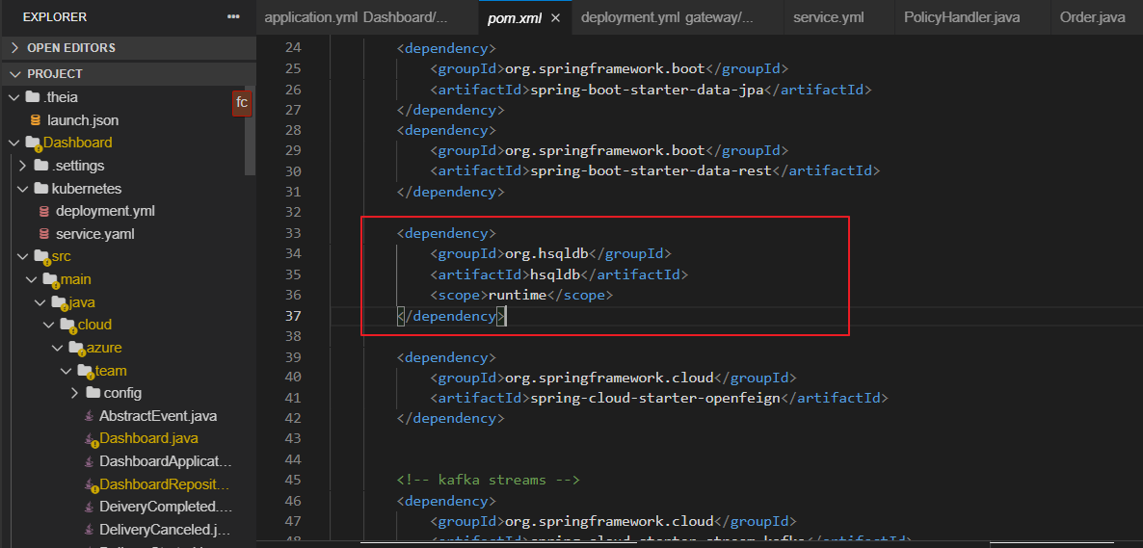
Polyglot
Dashboard 의 repository 는 H2 DB 가 아닌 HSQL DB를 사용하여 Polyglot 환경을 구현하였다.

Slide 17
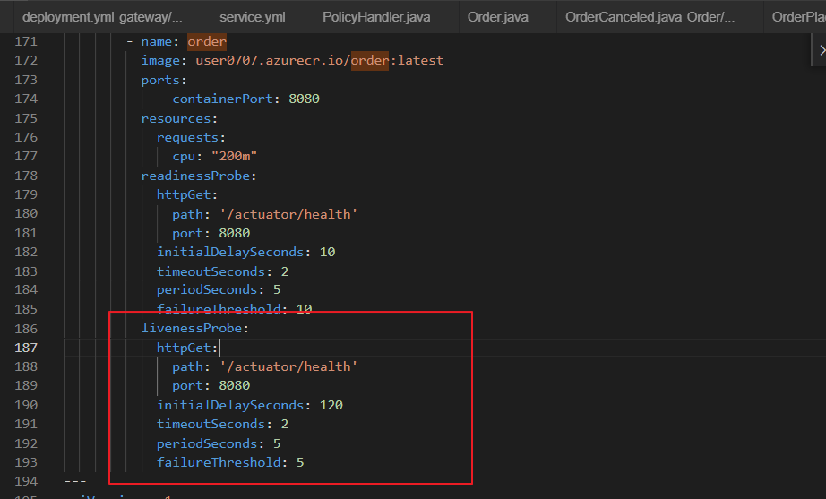
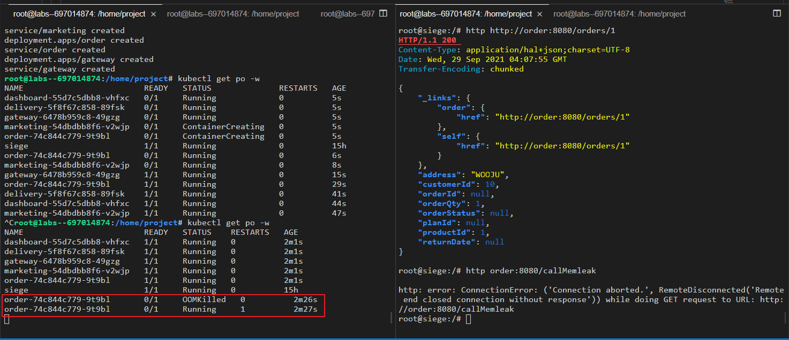
Self-healing (Liveness Probe)

Slide 18
이후 백업 이미지

Slide 19
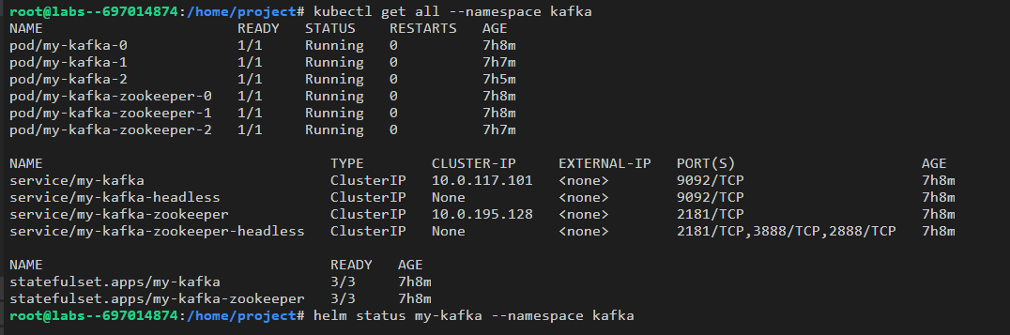
Back-up images

Slide 20
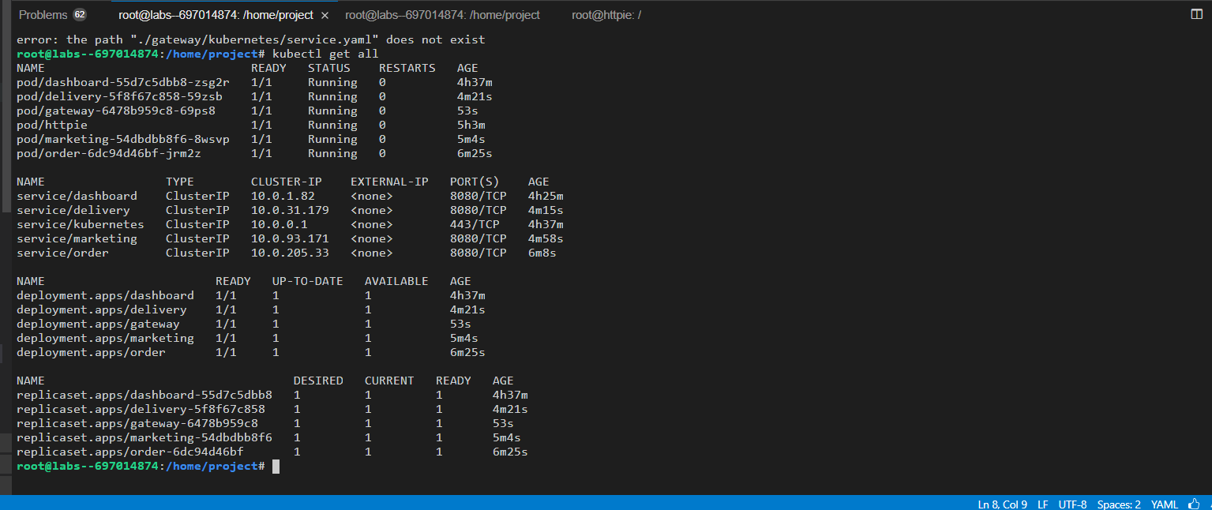

Slide 21
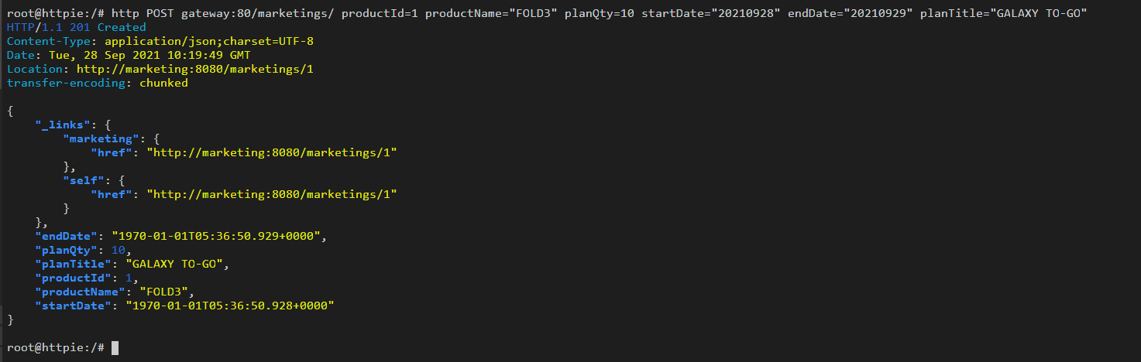

Slide 22
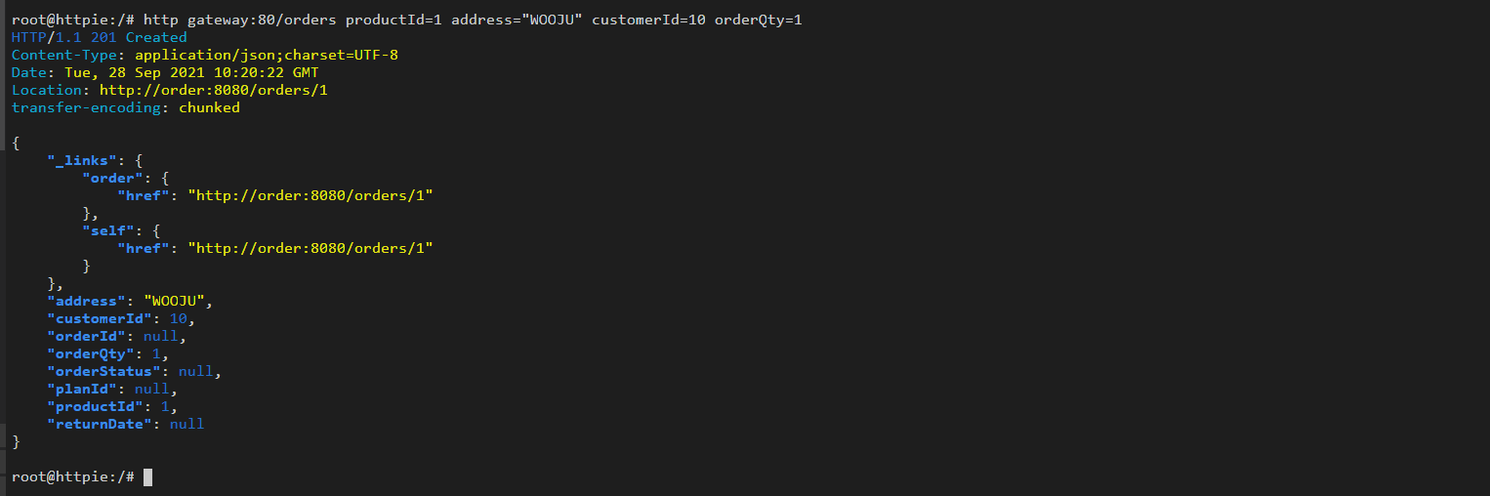

Slide 23
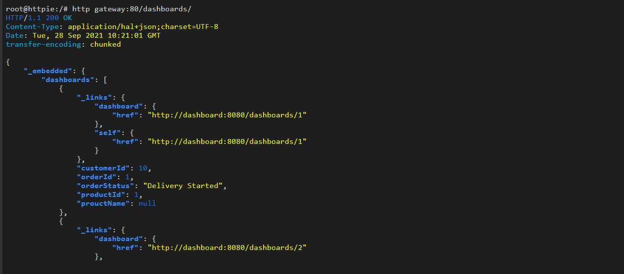

Slide 24
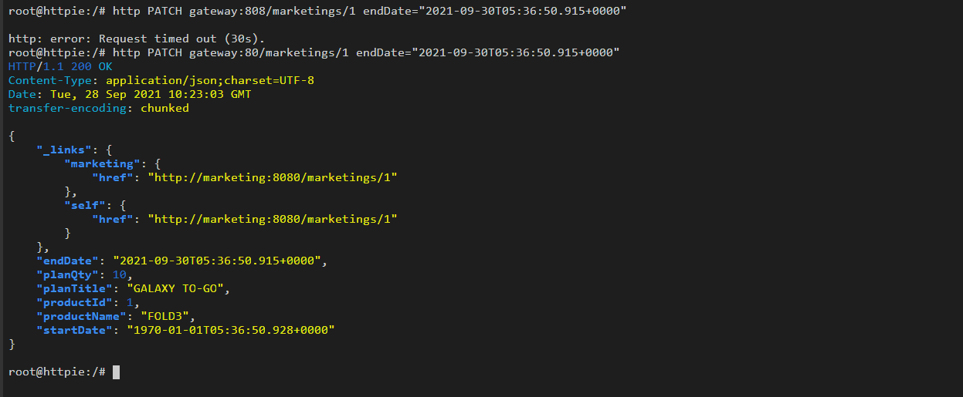

Slide 25
